Slide 1
GestDev
Gestão inteligente!
-TII2002T-
Bruno Henrique Costa
Gabriel Assunção Gontijo
Gustavo Roberto da Silva
Luiz Gabriel dos Santos Nogueira
Rafael Archanjo Gonçalves

Slide 2
Aplicativo do Funcionário

Slide 3
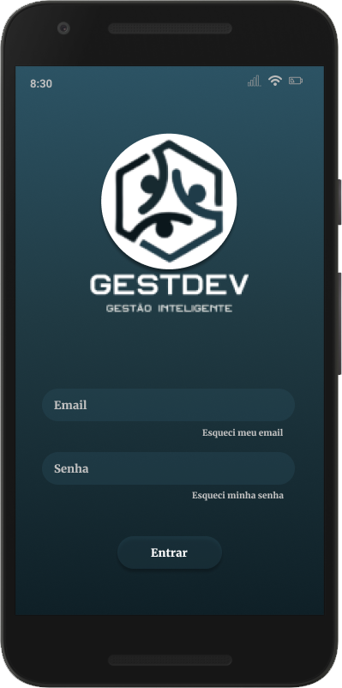
Tela de LogIn
A tela de LogIn permite que o funcionário insira seu email e sua respectiva senha para que tenha acesso a sua conta.
Caso a senha ou o email sejam esquecidos, essa tela também possui as opções “Esqueci minha senha” e “Esqueci meu email” que tem a função de fazer a redefinição do item esquecido.

Slide 4
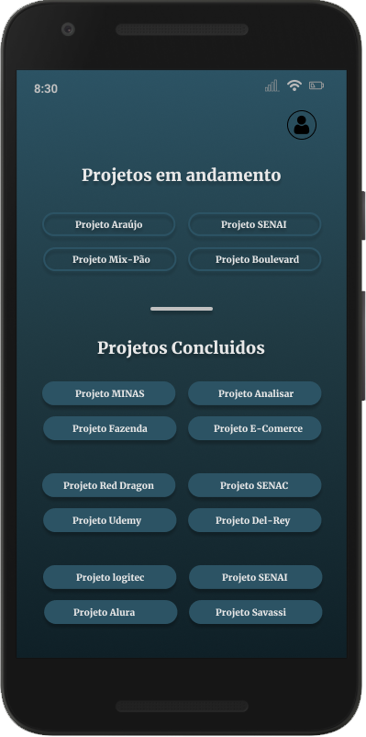
Tela principal
Projetos em andamento: essa “aba” do menu mostra os projetos ainda pendentes de um determinado funcionário.
Projetos concluídos: neste espaço é mostrado os projetos que foram concluídos pelo funcionário e sua equipe.
Perfil : ao clicar na foto, posicionada no canto superior direito, o usuário é enviado ao seu perfil.

Slide 5
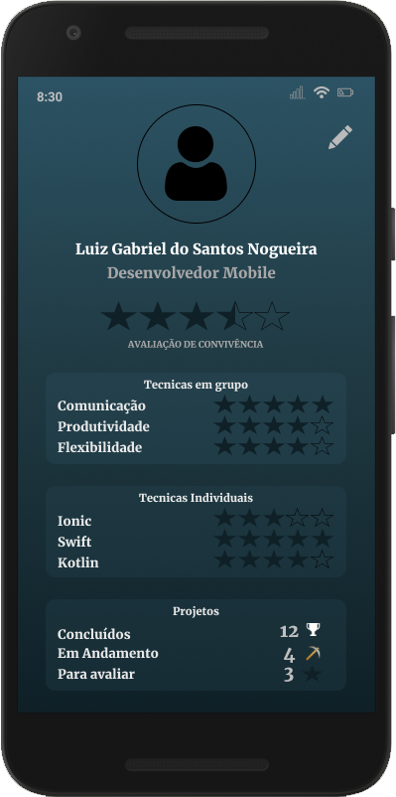
Perfil
Na tela de de perfil são apresentados: o nome do funcionário, seu cargo e sua foto. Além disso essa tela também possui.
Técnicas em grupo: Neste quadro são mostrados certas habilidades comportamentais e as avaliações de acordo com outros usuários.
Técnicas individuais: Aqui são mostradas as competências do usuário e suas avaliações feitas por seus companheiros.
Projetos: Mostra quantos projetos esse funcionário concluiu, estão em andamento e ainda não avaliou seus companheiros.

Slide 6
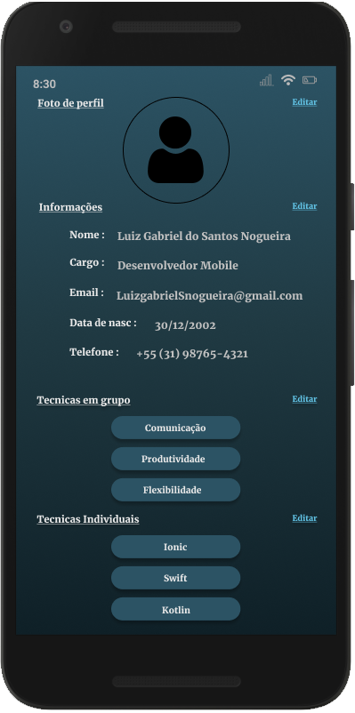
Edição de perfil
A partir desta tela o perfil do usuário pode ser editado, consequentemente podendo ocorrer alterações em seus dados pessoais e em suas habilidades (Soft e Hard Skills).

Slide 7
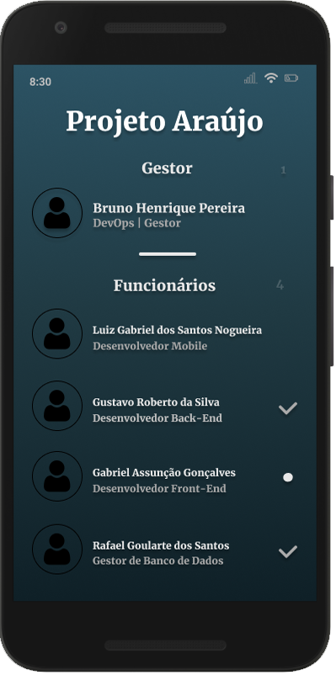
Tela do projeto
Na tela principal, ao clicar em um projeto uma tela similar é apresentada e nela estão presentes informações sobre este específico projeto como:
Pessoa responsável pela gestão;
Funcionários que compõe o projeto;
Símbolos para saber se o usuário avaliou seu companheiro:
✓ = Avaliação concluída;
• = Avaliação pendente.

Slide 8
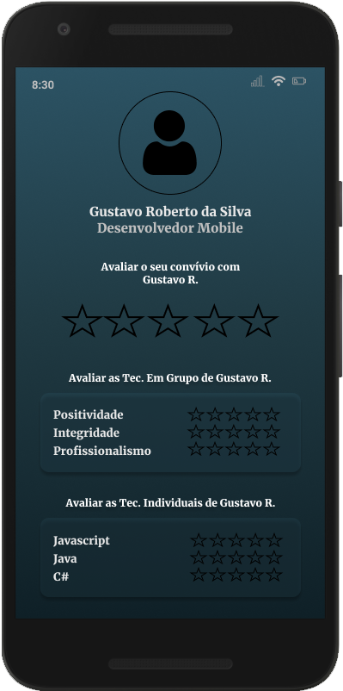
Tela de avaliação
Ao clicar em um companheiro que possui sua avaliação pendente na “Tela de projeto”, o usuário é direcionado para essa página que permitirá a avaliação do mesmo, podendo ser avaliada como foi sua convivência com a pessoas e também podendo ser avaliados suas Soft e Hard Skills.

Slide 9
Aplicativo do Gestor

Slide 10
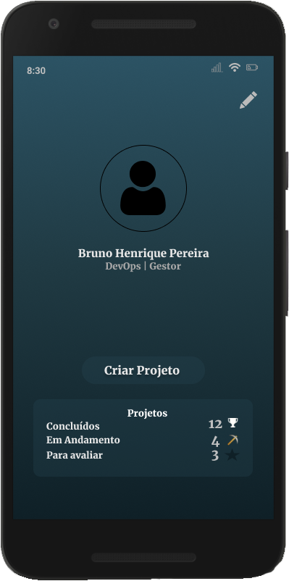
Tela Principal/Perfil
No aplicativo da gestão, a tela principal consiste na visão do perfil deste usuário. Na qual é uma versão simplificada do perfil dos funcionários, mostrando apenas 3 opções:
“Criar Projeto” : ao clicar permite a criação de um projeto a partir dos dados inseridos;
“Projetos” : ao clicar permite que seja visto os projetos ainda em andamento e os concluídos;
“Edição de perfil” : é apresentado pelo ícone de um lápis, e permite que o usuário modifique seu perfil.

Slide 11
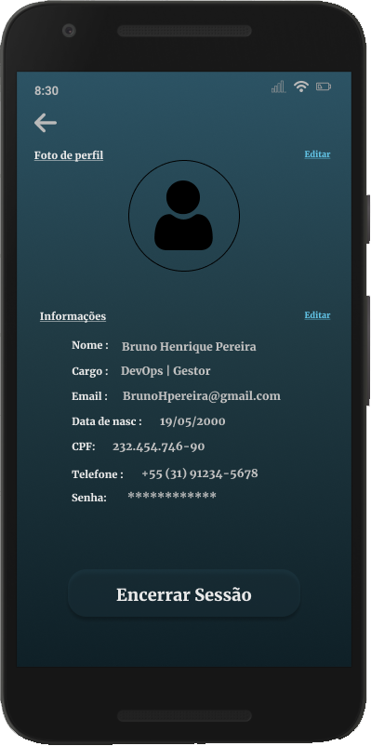
Edição de perfil
Nesta tela o perfil do usuário pode ser alterado, porém por ser uma versão mais simplificada do perfil do usuário somente seus dados pessoais podem ser modificados.

Slide 12
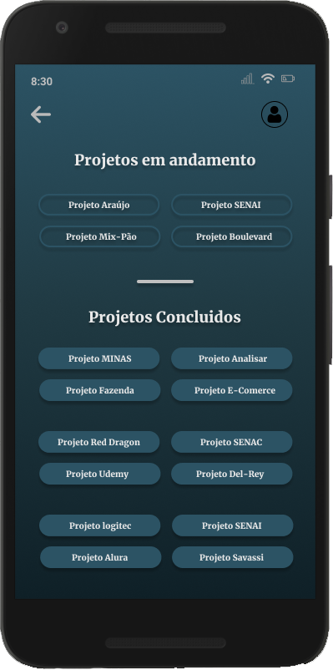
Gerenciamento de projetos
Possui as mesmas funções que o aplicativo do funcionário apresenta. Sendo elas:
Projetos em andamento: essa “aba” do menu mostra os projetos ainda pendentes de uma determinada equipe.
Projetos concluídos: neste espaço é mostrado os projetos que foram concluídos pelo gestor e sua equipe.

Slide 13
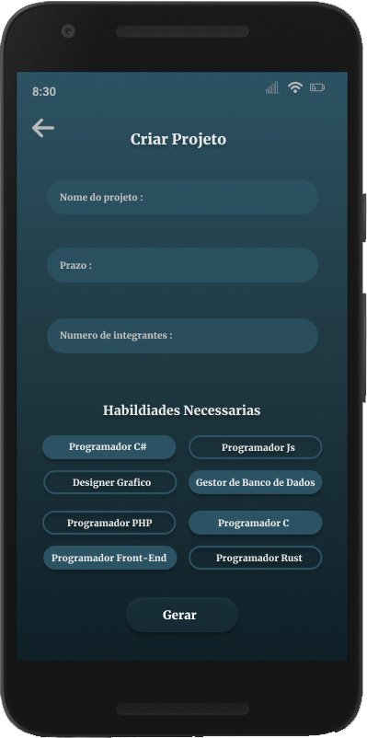
Criação de projetos
Esta opção permite que o gestor inicie um novo projeto, após preenchidos os espaços o sistema irá gerar uma equipe ideal baseada nas características e avaliações. Os campos a serem preenchidos ou selecionados são:
Nome do projeto;
Prazo da entrega;
Número de integrantes;
Habilidades necessárias para o projeto;

Slide 14
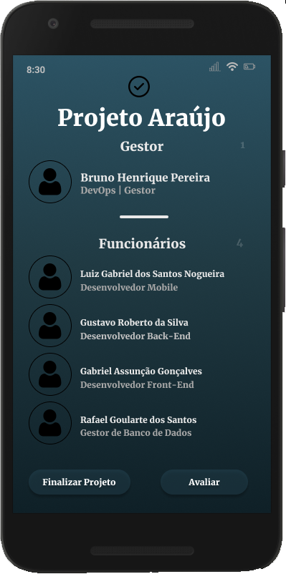
Tela do projeto
Ao clicar em um projeto na tela de “Gerenciamento de projetos” ou na criação de um novo projeto, o gestor será direcionado para esta tela em que são apresentados os integrantes gerados para a equipe, além de 2 opções:
“Finalizar Projeto”: permite a finalização do atual projeto;
“Avaliar”: ao clicar, o gestor, pode avaliar o desempenho do projeto.

Slide 15
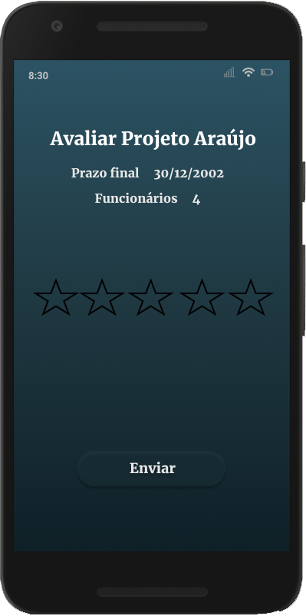
Tela de avaliação do projeto
Diferentemente da tela de avaliação dos funcionários, a tela de avaliação dos responsáveis pela gestão dos projetos permite que eles apenas avaliem o projeto como um todo, possuindo seus critérios avaliativos.

